Slide 1
Laudato si un appel à la sobriété
Dimanche 13 octobre 2019
Journées paysannes, Ste Anne d’Auray
Notes:
Parler de sobriété à un public d’agriculteurs dont beaucoup sont en difficulté, pas tous, est ce de la provocation ? Non, le message du pape s’adresse à tous, comme on va le voir ensemble.

Slide 2
Ecologie intégrale
10 et 11, 62, 124
Ecologie superficielle
59
Ecologie intégrale
Chapitre IV, 137-162
Ecologie environnementale 138 à 140
Ecologie économique 141
Ecologie sociale 142
Ecologie culturelle 143
Ecologie de la vie quotidienne 147
dont écologie humaine
148, 155, 156
Notes:
Déplacement subtil de l’écologie humaine d’une opposition écologie profonde/écologie humaine à son intégration dans l’écologie de la vie quotidienne et la critique de l’écologie superficielle,
59 En même temps, une écologie superficielle ou apparente se développe, qui consolide un certain assoupissement et une joyeuse irresponsabilité. Comme cela arrive ordinairement aux époques de crises profondes, qui requièrent des décisions courageuses, nous sommes tentés de penser que ce qui est en train de se passer n’est pas certain.

Slide 3
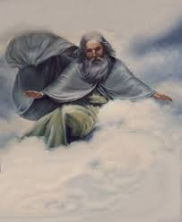



L’unité trinitaire
240
14
11, 225
66
91
Notes:
66 Les récits de la création dans le livre de la Genèse contiennent, dans leur langage symbolique et narratif, de profonds enseignements sur l’existence humaine et sur sa réalité historique. Ces récits suggèrent que l’existence humaine repose sur trois relations fondamentales intimement liées : la relation avec Dieu, avec le prochain, et avec la terre. Selon la Bible, les trois relations vitales ont été rompues, non seulement à l’extérieur, mais aussi à l’intérieur de nous. Cette rupture est le péché.
11. Si nous nous approchons de la nature et de l’environnement sans cette ouverture à l’étonnement et à l’émerveillement, si nous ne parlons plus le langage de la fraternité et de la beauté dans notre relation avec le monde, nos attitudes seront celles du dominateur, du consommateur ou du pur exploiteur de ressources, incapable de fixer des limites à ses intérêts immédiats. En

Slide 4
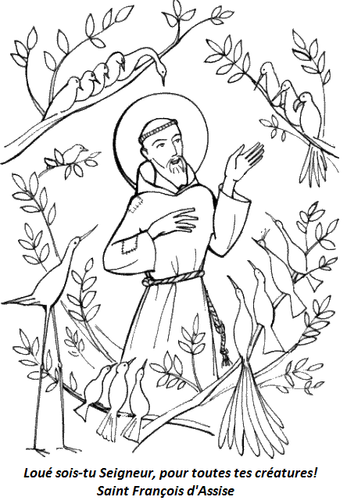
La sobriété selon le pape François
aucune personne ne peut mûrir dans une sobriété heureuse, sans être en paix avec elle-même.
11 La pauvreté et l’austérité de saint François n’étaient pas un ascétisme purement extérieur, mais quelque chose de plus radical : un renoncement à transformer la réalité en pur objet d'usage et de domination.
Notes:
11 La pauvreté et l’austérité de saint François n’étaient pas un ascétisme purement extérieur, mais quelque chose de plus radical :
un renoncement à transformer la réalité en pur objet d'usage et de domination.
Ne pas traiter la réalité comme une chose, mais comme un ensemble d’êtres vivants, comme nous.
Paix avec soi même , donc avec les autres, avec la nature.

Slide 5

Pour une croissance spirituelle
La spiritualité chré­tienne propose une croissance par la sobriété, et une capacité de jouir avec peu. C’est un retour à la simplicité (222).
La paix intérieure tient de la préservation de l’écologie et du bien commun, parce qu’elle se révèle dans un style de vie équilibré joint à une capacité d’admiration (225).
Simplicité
Sobriété
Paix intérieure
Respect de la création
Notes:
Décroissance économique (en moyenne), croissance spirituelle. La sobriété, non pas seulement relative, conduit à une vie plus simple d’une part, qui facilite la paix intérieure, par la paix avec la nature. On ne fera pas la paix avec la nature si nous ne faisons pas la paix entre les hommes disait aussi Paul Ascot.
Cet appel qui était jusqu’à présent un appel individuel devient un appel collectif. Nous ne pouvons plus vivre en consommant plus d’une planète.
Nous sommes donc tous appelés à devenir plus saints, c’est une chance, et un grand défi.

Slide 6
Pourquoi : la crise climatique
« Le changement climatique est un problème global aux graves répercussions environnementales, sociales, économiques, distributives ainsi que politiques, et constitue l’un des principaux défis actuels pour l’humanité. » (25)
l’action de l’homme en est responsable (23)
appel à l'action internationale (163 et suivants)
Réduire les émissions de GES et remplacer les énergies fossiles par les énergies renouvelables (28 et 165)
30 Gt par an
Notes:
A Trois indicateurs : t° on sera à + 1° C /1850 en 2015, concentration CO2 400 ppm (280 en 1950), Émissions 9,7 Gt C en 2012, soit 30 GtCO2, ou en éqCO2, 49 Gt eqCO2 en 2012 selon la COP 21, 30 selon le GIEC. Il reste une vingtaine d’années au mieux.
Le franchissement du seuil des 400 ppm de CO2. Pour retrouver de tels niveaux de gaz carbonique, il faut remonter à l'ère du pliocène, il y a 2,6 à 5,3 millions d'années. Les créatures les plus proches du genre humain qui arpentaient alors la surface de la Terre étaient les australopithèques.
B (23) « la plus grande partie du réchauffement global des dernières décennies est due à la grande concentration de gaz à effet de serre (dioxyde de carbone, méthane, oxyde de nitrogène et autres) émis surtout à cause de l’activité humaine. »
C La COP 21. Cf. la grille d’analyse des représentants du Vatican sur le projet d’accord.
D Réduire les émissions, cf schéma. L’important c’et de laisser les énergies fossiles dans le sol. Campagne 350.org

Slide 7

Pourquoi : nous avons dépassé nos limites
« Les limites maximales d’exploitation de la planète ont été dépassées » (27)
« C'est pourquoi l'heure est venue d'accepter une certaine décroissance dans quelques parties du monde. » (193)
« Ralentir un rythme déterminé de production et de consommation", ce qui "peut donner lieu à d'autres formes de progrès et de développement" (191).
2,5 planètes
Notes:
Trois critiques et une proposition
Les limites de nos ressources naturelles; Un impératif de justice; Ralentir
Une croissance spirituelle
LIMITES
106 C’est le faux présupposé « qu’il existe une quantité illimitée d’énergie et de ressources à utiliser, que
leur régénération est possible dans l’immédiat et que les effets négatifs des manipulations de l’ordre naturel peuvent être facilement absorbés ». Doctrine sociale
44 Aujourd’hui nous observons, par exemple, la croissance démesurée et désordonnée de beaucoup de villes qui sont devenues insalubres pour y vivre,
Nous consommons 2,5 planètes, par les ressources minérales (marbre, minerais) et énergétiques importées (bois, charbon, pétrole, gaz) et par les émissions de gaz à effet de serre non absorbées par l’atmosphère (8 t équiv. CO2 par personne/an). EE 4,2 ha/habitant, pour 3 ha de biocapacité France, 1,7 ha biocapacité monde
Comme le disaient les Pères de l’Eglise (Basile le Grand), si tu as deux paires de sandales, tu en as volé une à celui qui n’en a pas. La Terre est un don de Dieu, pas une ressource dans laquelle nous pourrions puiser sans limites

Slide 8

Pourquoi, protéger la Création
Les espèces végétales ou animales ont une valeur « en elles-mêmes » (33)
« nous n'en avons pas le droit » (33) de faire disparaître une espèce
« l'ensemble harmonieux d'organismes dans un espace déterminé, fonctionnant comme un système. » (140)
Comment je regarde la nature ?
Une ressource
Un environnement que j’aime admirer, contempler
Une création de Dieu que je respecte en tant que telle
Notes:
A (140) « chaque organisme est bon et admirable, en soi, parce qu'il est une créature de Dieu »
(34) Probablement, cela nous inquiète d’avoir connaissance de l’extinction d’un mammifère ou d’un oiseau, à cause de leur visibilité plus grande. Mais, pour le bon fonctionnement des écosystèmes, les champignons, les algues, les vers, les insectes, les reptiles et l’innombrable variété de micro-organismes sont aussi nécessaires.
B Disparition des espèces : actuellement 100 à 1000 espèces disparaissent par Million d’espèce et par an. 10 à 100 fois plus vite que dans le rythme naturel pré-industriel
Loire Atlantique : Un tiers des oiseaux en situation vulnérable
En 10 ans, la population d’oiseaux communs a diminué de 10 % dans la région des Pays de la Loire. Sur les 102 espèces nicheuses en Pays de la Loire trois d’entre elles sont considérées comme disparues et au moins 35 % sont fortement menacées.
Insee, Tableau de bord développement durable, 2013
Avifaune prioritaire en Pays de la Loire, LPO, 2008
C L’encyclique distingue ici l’existence des espèces comme individus, et l’existence de l’écosystème, à protéger en tant que tel également
134 « L’extension de la surface de ces cultures [industrielles ou d’exportation] détruit le réseau complexe des écosystèmes, diminue la diversité productive, et compromet le présent ainsi que l’avenir des économies régionales. »
« Tout comme chaque organisme est bon et admirable, en soi, parce qu'il est une créature de Dieu, il en est de même de l'ensemble harmonieux d'organismes dans un espace déterminé, fonctionnant comme un système. » (140)
D Une ressource, comme les plants de blé strictement alignés dans les champ, attendant d’être fauchés par la moissonneuse, ou comme les poulets nourris en batterie,
Un environnement, soigné ou non, mais protégé pour mon plaisir,
Une création, où qu’elle soit, qu’elle me paraisse utile ou non.
Protéger les terres encore en état de nature
La pensée sauvage (Levi Strauss) qui dénomme les savoirs écologiques populaires [médecine, alimentation par les plantes] a été en partie fauchée emportée avec les talus et les herbes folles du bocage.
Laurent Gall datsumadeg kentan

Slide 9
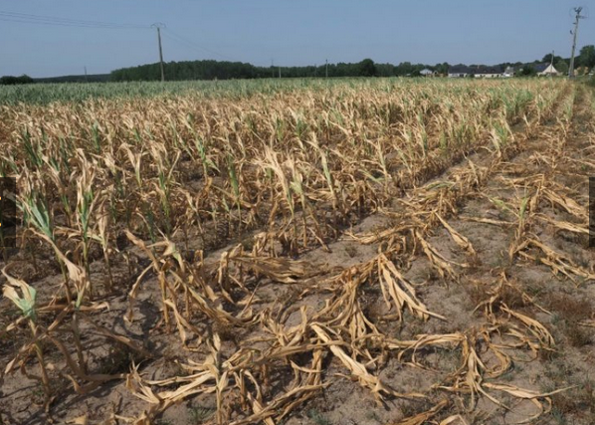
« écouter tant la clameur de la terre que la clameur des pauvres. » (49)
« Beaucoup de pauvres vivent dans des endroits .. affectés par le ..réchauffement, et leurs moyens de subsistance dépendent ..de l’écosystème » (25)
L’épuisement des ressources naturelles et l’épuisement des cultures des peuples (145).
Notes:
A L’environnement humain et I'environnement naturel se dégradent ensemble (48)
Pauvretés : les peuples chassés de leurs forêts qui sont détruites pour l’exploitation de palmiers à huile, de soja, ou même pour en faire des parcs naturels (Inde)
Les zones de delta salinisées, les peuples obligés de migrer (Bengladesh)
B « Il n’y a pas deux crises séparées, l’une environnementale et l’autre sociale, mais une seule et complexe crise socio-environnementale. » (139)
146 il est indispensable d’accorder une attention spéciale aux communautés aborigènes et à leurs traditions culturelles. Elles ne constituent pas une simple minorité parmi d’autres, mais elles doivent devenir les principaux interlocuteurs, surtout lorsqu’on développe les grands projets qui affectent leurs espaces.
C Schéma (25) « les changements du climat provoquent des migrations d’animaux et de végétaux qui ne peuvent pas toujours s’adapter, et cela affecte à leur tour les moyens de production des plus pauvres, qui se voient aussi obligés d’émigrer avec une grande incertitude pour leur avenir et pour l'avenir de leurs enfants. L’augmentation du nombre de migrants fuyant la misère, accrue par la dégradation environnementale, est tragique ; »
Migration du climat : 4 km par an vers le nord soit 40 km par décade
Migrations climatiques : 100 à 300 millions de personnes menacées
Aide aux plus pauvres

Slide 10
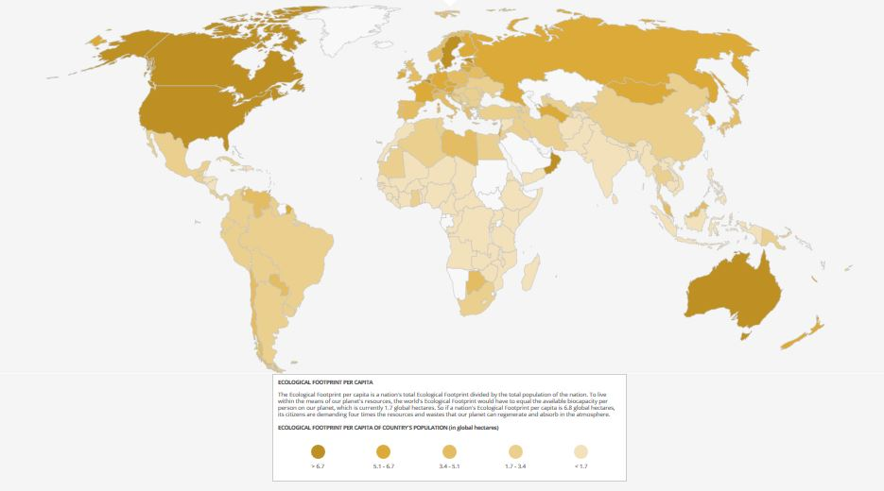
La sobriété pour qui ?
Qui ?
Carte EE
« vingt pour cent de la population mondiale consomment les ressources de telle manière qu’ils volent aux nations pauvres, et aux futures générations, ce dont elles ont besoin pour survivre ». LS 95 les Évêques de Nouvelle Zélande
Notes:
Pour tous
Et d’abord pour les pays les plus riches
193 C’est pourquoi l’heure est venue d’accepter une certaine décroissance dans quelques parties du monde, mettant à disposition des ressources pour une saine croissance en d’autres parties. Benoît XVI affirmait qu’« il est nécessaire que les sociétés technologiquement avancées soient disposées à favoriser des comportements plus sobres, réduisant leurs propres besoins d’énergie et améliorant les conditions de son utilisation »

Slide 11
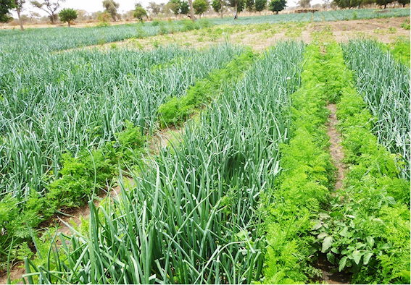
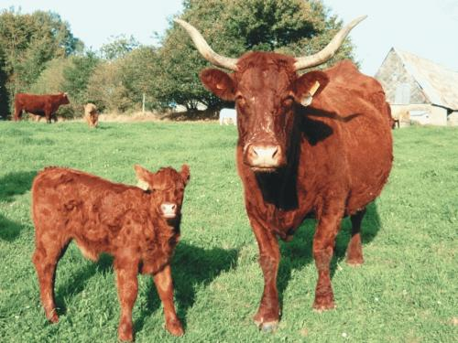
Et les paysans ?
Notes:
129. il y a une grande variété de systèmes alimentaires ruraux de petites dimensions qui continuent à alimenter la plus grande partie de la population mondiale, en utilisant une faible proportion du territoire et de l’eau, et en produisant peu de déchets, que ce soit sur de petites parcelles agricoles, vergers, ou grâce à la chasse, à la cueillette et la pêche artisanale, entre autres. Les économies d’échelle, spécialement dans le secteur agricole, finissent par forcer les petits agriculteurs à vendre leurs terres ou à abandonner leurs cultures traditionnelles.
134. Même en l’absence de preuves irréfutables du préjudice que pourraient causer les céréales transgéniques aux êtres humains, et même si, dans certaines régions, leur utilisation est à l’origine d’une croissance économique qui a aidé à résoudre des problèmes, il y a des difficultés importantes qui ne doivent pas être relativisées. En de nombreux endroits, suite à l’introduction de ces cultures, on constate une concentration des terres productives entre les mains d’un petit nombre, due à « la disparition progressive des petits producteurs, qui, en conséquence de la perte de terres exploitables, se sont vus obligés de se retirer de la production

Slide 12

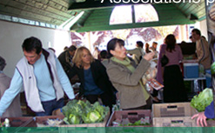
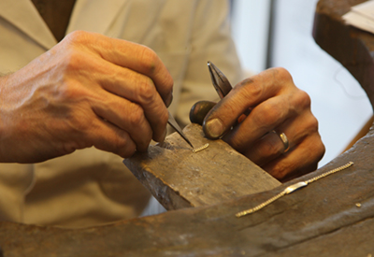
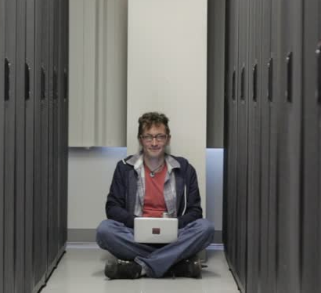
Vivre libres, une conversion écologique
Transition
Plus le cœur de la personne est vide, plus elle a besoin d’objets à acheter, à posséder et à consommer (204)
Un changement dans les styles de vie pourrait réussir à exercer une pression saine sur ceux qui détiennent le pouvoir (206)
Notes:
Une conversion (pas une transition)
Il y a tant de choses que l’on peut faire ! (180)
6 pistes : transport (le marcheur de Giacometti); alimentation (AMAP, produits locaux et de saison); réparation des biens; limiter les usages des communications électroniques
1 mail avec une grosse pièce jointe = 40 m en voiture, un centre serveur consomme l’électricité d’une ville de 40 000 hab., Les centres de données, qui consomment 2 % de l'énergie mondiale, il y a en France, en 2013, plus de deux cents centres de données qui consomment plus de 7 % de l'électricité du pays
Agir donc personnellement, en groupe, et politiquement.
Vouloir concilier « la protection de la nature et le profit financier, ou la préservation de l'environnement et le progrès » retarderait seulement un peu l'effondrement (194). Cf les débats autour de la démission de Nicolas Hulot.
L’éducation (209 à 215)

Slide 13
Le risque d’effondrement…
Quand
61 des symptômes d’un point de rupture semblent s’observer, à cause de la rapidité des changements et de la dégradation, qui se manifestent tant dans des catastrophes naturelles régionales que dans des crises sociales ou même financières
194 Il ne suffit pas de concilier, en un juste milieu, la protection de la nature et le profit financier, ou la préservation de l’environnement et le progrès.
Sur ces questions, les justes milieux retardent seulement un peu l’effondrement.

Slide 14






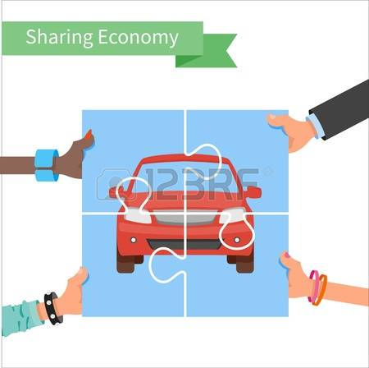

Il y a tant de choses que l’on peut faire ! (LS 180)
 | Personnelle-ment | Collectivement | Politiquement
Alimentation |  |  | CETA
Biens |  |  | Loi sur l’obsolescence
Logement
Transports |  |  | 80
Services | Banque éthique | 350.org
Loi sur l’obsolescence
Banque
éthique
Notes:
Collectivement : groupes, associations, coopératives, paroisses…
Politiquement : commune, département région, état…

